Slide 1
מערכת שידורים לאומית

Slide 2
שירת ימי-הביניים
ראה שמש/ שלמה אבן-גבירול
מאור תמם שוע

Slide 3
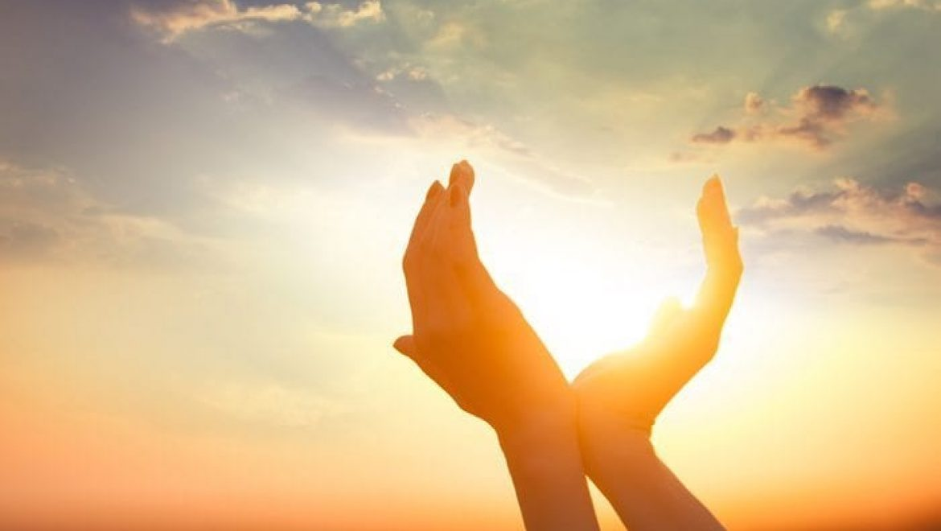
אילו קונוטציות מעלה בנו הכותרת:
ראה שמש

Slide 4

אילו קונוטציות מעלה בנו הכותרת:
ראה שמש
חיים
חום
טבע
אור
תקווה

Slide 5
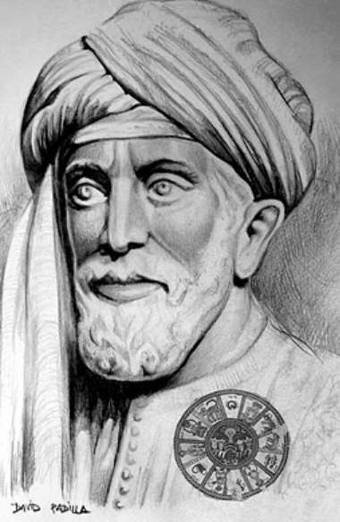
שלמה אבן גבירול –
נולד במלגה בשנת 1021 ונפטר בוולנסיה ב-1059 (בן 38).
אבן גבירול התייתם בילדותו, והחל לכתוב שירים עוד בהיותו נער צעיר. אחד מתומכיו היה היהודי המשכיל והנדיב יקותיאל אבו חסן, שהיה מקורב למלכות. בשנת 1039 הוצא יקותיאל להורג עקב עימותים בחצר המלך. רשב"ג, שהתקשה להתמודד עם מותו וחסרונו, הקדיש ליקותיאל מספר שירים, ביניהם את "ראה שמש".

Slide 6
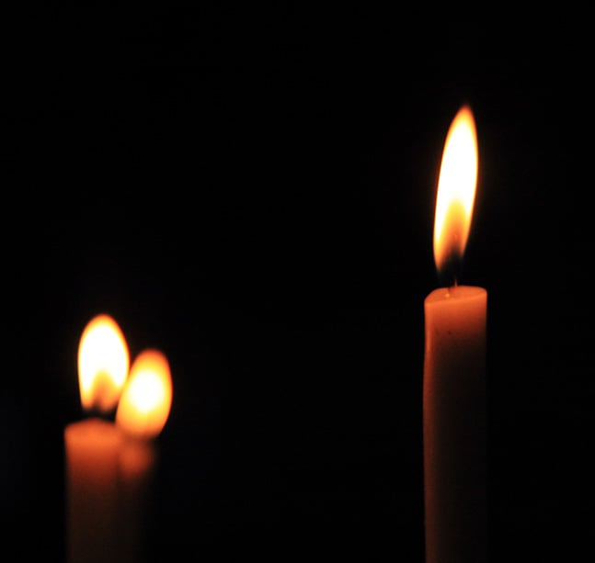
קינה
שירי קינה הם שירי אבל על המת. בדרך כלל נוכל למצוא בהם:
תיאורי בכי וצער.
הגות על גורל כל חי.
שבח ותהילה לסגולותיו הנעלות של הנפטר.
דברי תנחומים לאבלים וברכה לנפטר.

Slide 7
ראה שמש
השיר הוא שיר קינה, שיש בו תיאורי טבע.
השיר מציג תמונת טבע – שקיעתה של השמש, אשר עוזבת את האדמה, אך בסוף משתנה הקינה: לא על השמש הממשית הדובר מתאבל, על אובדנו של יקותיאל חברו הקרוב.

Slide 8
נושא השיר:
רְאֵה שֶׁמֶשׁ לְעֵת עֶרֶב אֲדֻמָּה / כִּאִלּוּ לָבְשָׁה תוֹלָע לְמִכְסֶה,
תְּפַשֵּׁט פַּאֲתֵי צָפוֹן וְיָמִין / וְרוּחַ יָם בְּאַרְגָּמָן תְּכַסֶּה,
וְאֶרֶץ – עָזְבָה אוֹתָה עֲרֻמָּה / בְּצֵל הַלַּיְלָה תָּלִין וְתֶחְסֶה,
וְהַשַּׁחַק אֲזַי קָדַר, כְּאִלּוּ / בְּשַׂק עַל מוֹת יְקוּתִיאֵל מְכֻסֶּה.

Slide 9
ניתוח השיר:
בית 1: רְאֵה שֶׁמֶשׁ לְעֵת עֶרֶב אֲדֻמָּה / כִּאִלּוּ לָבְשָׁה תוֹלָע לְמִכְסֶה,
השיר נתפתח בתמונת טבע, המתארת את השמש המאדימה לקראת שקיעתה.
צבעה האדום של השמש מדומה לתולע (בגד מהודר בצבע אדום, אותו לבשו הכהנים, אך גם מעלה קונוטציות של דם ומוות).
השימוש בביטוי "תולע למכסה" מופיע בספר ישעיהו בהקשר למוות: "תחתיך יוצע רימה ומכסיך תולעה".

Slide 10
ניתוח השיר:
בית 2: תְּפַשֵּׁט פַּאֲתֵי צָפוֹן וְיָמִין / וְרוּחַ יָם בְּאַרְגָּמָן תְּכַסֶּה,
השמש מתוארת כמי שמפשיטה את אור היום מצפון ומדרום ומכסה את הים (המערב) בצבע הארגמן.
תמונת הטבע המתוארת כאן אינה סטטית. יש בה תנועתיות.
השמש מפשיטה מצד אחד את הצפון והדרום, ומצד שני ממלאת את המערב בצבעה האדום החזק. ניתן לראות בכך סמל למחזוריות הטבע והחיים.

Slide 11
ניתוח השיר:
בית 3: וְאֶרֶץ – עָזְבָה אוֹתָה עֲרֻמָּה / בְּצֵל הַלַּיְלָה תָּלִין וְתֶחְסֶה,
בבית זה הדובר ממשיך בתיאור תהליך השקיעה.
הארץ מתוארת כמי שנותרה ערומה, לאחר שהשמש הפשיטה אותה מבגדי האור והחום. היא מחפשת מחסה והגנה לשעות הלילה. הארץ הערומה והחשוכה מסמלת פחד, מוות.
ניתן לראות תמונה זו כמטאפורית ליקותיאל – הארץ נותרה עזובה, כואבת ובודדה לאחר הסתלקותו של יקותיאל מן העולם.

Slide 12
ניתוח השיר:
בית 4: וְהַשַּׁחַק אֲזַי קָדַר, כְּאִלּוּ / בְּשַׂק עַל מוֹת יְקוּתִיאֵל מְכֻסֶּה.
לאחר תיאור הארץ הערומה עובר הדובר לתיאור השמיים – השמיים קודרים, מחשיכים, כאילו מתכסים בבגדי אבל על מות יקותיאל.
בבית זה נחשפים תיאורי הטבע כמטאפוריים למות יקותיאל ולאבל הכבד שהשתרר בעקבותיו.
השקיעה מסמלת את המוות ואילו הארץ הערומה מייצגת את הדובר שנותר בודד ואבל.

Slide 13
אמצעים אמנותיים:
רְאֵה שֶׁמֶשׁ לְעֵת עֶרֶב אֲדֻמָּה / כִּאִלּוּ לָבְשָׁה תוֹלָע לְמִכְסֶה,
תְּפַשֵּׁט פַּאֲתֵי צָפוֹן וְיָמִין / וְרוּחַ יָם בְּאַרְגָּמָן תְּכַסֶּה,
וְאֶרֶץ – עָזְבָה אוֹתָה עֲרֻמָּה / בְּצֵל הַלַּיְלָה תָּלִין וְתֶחְסֶה,
וְהַשַּׁחַק אֲזַי קָדַר, כְּאִלּוּ / בְּשַׂק עַל מוֹת יְקוּתִיאֵל מְכֻסֶּה.
איזה צליל חוזר על עצמו בשיר? מה משמעותו?

Slide 14
חרוז מבריח:
רְאֵה שֶׁמֶשׁ לְעֵת עֶרֶב אֲדֻמָּה / כִּאִלּוּ לָבְשָׁה תוֹלָע לְמִכְסֶה,
תְּפַשֵּׁט פַּאֲתֵי צָפוֹן וְיָמִין / וְרוּחַ יָם בְּאַרְגָּמָן תְּכַסֶּה,
וְאֶרֶץ – עָזְבָה אוֹתָה עֲרֻמָּה / בְּצֵל הַלַּיְלָה תָּלִין וְתֶחְסֶה,
וְהַשַּׁחַק אֲזַי קָדַר, כְּאִלּוּ / בְּשַׂק עַל מוֹת יְקוּתִיאֵל מְכֻסֶּה.
חרוז מבריח
כל בתי השיר מסתיימים בצליל סה, ובנויים מן השורש כס"ה/י.
המשמעות:
הדגשת כיסוי הארץ בצבעי אבל, וכן כיסוי גופת יקותיאל (קבורתו).

Slide 15
מטאפורה:
רְאֵה שֶׁמֶשׁ לְעֵת עֶרֶב אֲדֻמָּה / כִּאִלּוּ לָבְשָׁה תוֹלָע לְמִכְסֶה,
תְּפַשֵּׁט פַּאֲתֵי צָפוֹן וְיָמִין / וְרוּחַ יָם בְּאַרְגָּמָן תְּכַסֶּה,
וְאֶרֶץ – עָזְבָה אוֹתָה עֲרֻמָּה / בְּצֵל הַלַּיְלָה תָּלִין וְתֶחְסֶה,
וְהַשַּׁחַק אֲזַי קָדַר, כְּאִלּוּ / בְּשַׂק עַל מוֹת יְקוּתִיאֵל מְכֻסֶּה.
מטאפורת הלבוש –
כיסוי הארץ בצבע שחור (הלילה) מסמל את מות יקותיאל, כאילו הארץ כולה לובשת בגדי אבל.

Slide 16
דימויים:
רְאֵה שֶׁמֶשׁ לְעֵת עֶרֶב אֲדֻמָּה / כִּאִלּוּ לָבְשָׁה תוֹלָע לְמִכְסֶה,
תְּפַשֵּׁט פַּאֲתֵי צָפוֹן וְיָמִין / וְרוּחַ יָם בְּאַרְגָּמָן תְּכַסֶּה,
וְאֶרֶץ – עָזְבָה אוֹתָה עֲרֻמָּה / בְּצֵל הַלַּיְלָה תָּלִין וְתֶחְסֶה,
וְהַשַּׁחַק אֲזַי קָדַר, כְּאִלּוּ / בְּשַׂק עַל מוֹת יְקוּתִיאֵל מְכֻסֶּה.
דימויים -
הדימויים מחברים בין תיאור הטבע ותיאורי האבל.

Slide 17
האנשה:
רְאֵה שֶׁמֶשׁ לְעֵת עֶרֶב אֲדֻמָּה / כִּאִלּוּ לָבְשָׁה תוֹלָע לְמִכְסֶה,
תְּפַשֵּׁט פַּאֲתֵי צָפוֹן וְיָמִין / וְרוּחַ יָם בְּאַרְגָּמָן תְּכַסֶּה,
וְאֶרֶץ – עָזְבָה אוֹתָה עֲרֻמָּה / בְּצֵל הַלַּיְלָה תָּלִין וְתֶחְסֶה,
וְהַשַּׁחַק אֲזַי קָדַר, כְּאִלּוּ / בְּשַׂק עַל מוֹת יְקוּתִיאֵל מְכֻסֶּה.
האנשה
השמיים, כמו בני האדם, נוהגים מנהגי אבלות ולובשים שק.

Slide 18
ארמז מקראי:
רְאֵה שֶׁמֶשׁ לְעֵת עֶרֶב אֲדֻמָּה / כִּאִלּוּ לָבְשָׁה תוֹלָע לְמִכְסֶה,
תְּפַשֵּׁט פַּאֲתֵי צָפוֹן וְיָמִין / וְרוּחַ יָם בְּאַרְגָּמָן תְּכַסֶּה,
וְאֶרֶץ – עָזְבָה אוֹתָה עֲרֻמָּה / בְּצֵל הַלַּיְלָה תָּלִין וְתֶחְסֶה,
וְהַשַּׁחַק אֲזַי קָדַר, כְּאִלּוּ / בְּשַׂק עַל מוֹת יְקוּתִיאֵל מְכֻסֶּה.
"אלביש שמיים קדרות ושק אשים כסותם"
(ספר ישעיהו)

Slide 19
הפסקה: שאלות לחשיבה...
מהו תפקיד תיאורי הטבע בשיר?
מדוע השיר נחשב ל"שיר מתהפך"?
במה שונה שיר זה מהדפוס של שירי קינה?

Slide 20
תפקיד תיאורי הטבע
השיר "ראה שמש" הוא שיר קינה, אשר יש בו תיאורי טבע. הדובר משתמש באופן מטאפורי בגורמי הטבע, כדי להביע את האבל הכבד שירד עם מותו של יקותיאל.
השימוש בתיאורי הטבע מגביר את תחושת האבל על מות יקותיאל. הכאב והצער הפרטיים באים לידי ביטוי בעולם כולו.

Slide 21
שיר מתהפך
השיר במבנה "השיר המתהפך", כלומר שיר שהוא לכאורה מסוג טבע מתהפך והופך לשיר קינה. רק בסופו מתברר שתיאורי הטבע הם מטאפורה למוות.
תבנית המעגל – כמו התנועה המעגלית בטבע של זריחה ממזרח ושקיעה במערב ומהלך השמש שנעה מלמעלה כלפי מטה וחוזר חלילה, כך גם "מעגל החיים" האנושי של האדם.
בכך הופך השיר מאישי (העוסק בכאב מותו של יקותיאל) לאוניברסלי (המבטא חוויה פילוסופית הנוגעת למעגל החיים של בני האדם בכלל).

Slide 22
שירי קינה
שיר עצוב/ אביב גפן
בלילה שוב קם
מחלום עלייך
חלמתי שאת
בחיים עדיין.
רציתי להגיד לך
שבכל מקום
את איתי בליבי
לא הספקתי לומר לך שלום
שירי לי
שיר עצוב
רציתי להגיד לך שאני אוהב אותך.
שירי קינה כוללים מאפיינים כמו: הגזמה, תיאורי כאב ובכי, תיאור דמותו של המת ועוד. כל אלה נעדרים מהשיר "ראה שמש".
הבכי והכאב אינם נזכרים באופן מפורש, ואין בשיר מספד של ממש על האדם שמת, או תיאור של קרבה אינטימית לנפטר.
יחד עם זאת התנועה והצבעים שבשיר, המתארים את העולם השוקע ואת הצבע השחור ההולך ומשתלט על הכל, מביעים את כאבו העז של המשורר.
לבכות לך/ אביב גפן
אני הולך לבכות לך
תהיה חזק למעלה
געגועי כמו דלתות
שנפתחות בלילה
לנצח אחי אזכור אותך תמיד
וניפגש בסוף, אתה יודע
ויש לי חברים אבל גם הם כבים
אל מול אורך המשגע.

Slide 23
שירי קינה
שירי קינה כוללים מאפיינים כמו: הגזמה, תיאורי כאב ובכי, תיאור דמותו של המת ועוד. כל אלה נעדרים מהשיר "ראה שמש".
הבכי והכאב אינם נזכרים באופן מפורש, ואין בשיר מספד של ממש על האדם שמת, או תיאור של קרבה אינטימית לנפטר.
יחד עם זאת התנועה והצבעים שבשיר, המתארים את העולם השוקע ואת הצבע השחור ההולך ומשתלט על הכל, מביעים את כאבו העז של המשורר.

Slide 24
תרגול שאלת בגרות:
תאר את התפתחות תמונת הטבע בשיר. האם תמונה זו מכינה את הקוראים לסיום השיר? הסבר והדגם.

Slide 25
פתיחה:
השיר "ראה שמש" מאת שלמה אבן-גבירול, הוא מאת שיר קינה על יקותיאל אבן-חסן, שהוצא להורג. בתחילה השיר נראה כשיר טבע המתאר את שקיעת השמש, אך בסופו השיר מתהפך ומוצג הצער על מות יקותיאל.

Slide 26
גוף התשובה (לפי סדר התשאול...)
השיר נפתח בפנייה אל הקורא לצפות בשקיעת השמש. התמונה המרכזית היא תמונה של שמש מאדימה לקראת שקיעה. השמש נצבעת באדום, ומתכסה בתולע – אריג בצבע אדום. השמש מואנשת, ומתוארת כאילו לבשה בגד אדום. מטאפורת הלבוש "תולע למכסה" מציגה את תהליך השקיעה כלבישת בגד אדום.

Slide 27
גוף התשובה (לפי סדר התשאול...)
בבית השני מתוארים שינויי הצבע של השמיים לאחר השקיעה. השמש מפשיטה את אור היון מהצפון והדרום, ומכסה בו את המערב. כלומר, המערב מתכסה בצבע אדום עז (ארגמן).

Slide 28
גוף התשובה (לפי סדר התשאול...)
בבית השלישי ישנה התייחסות גם לארץ. בעקבות שקיעת השמש, הארץ נשארת ערומה. בגדי האור והום של השמש נעלמו, והארץ מוצאת מחסה תחת חשכת הלילה. זוהי תמונה אפלה וקודרת של שמיים ריקים ושחורים.

Slide 29
גוף התשובה (לפי סדר התשאול...)
בבית האחרון השמיים הולכים ומשחירים. רק בסיום הבית (והשיר), מופיעה הסיבה המטאפורית לשקיעת השמש וצבע הרקיע השחור: השמיים משחירים כאילו הם מתכסים בבגדי אבל בעקבות מותו של יקותיאל. האבל על מותו הופך לאבל כללי, שבא לידי ביטוי בטבע כולו.

Slide 30
גוף התשובה (לפי סדר התשאול...)
למרות שמדובר בשיר מתהפך, אפשר לומר שתמונת השקיעה מרמזת על סיום השיר, ושתיאורי השמש מסמלים את הקינה על מות יקותיאל: שעת השקיעה היא שעת סוף יום, ובהקבלה לחיי האדם – סוף החיים. כמו כן, הצבע האדום שבולט בכל בתי השיר, מרמז על דמו של יקותיאל המת: הן בצבע התולע האדום והן בצבעי הארגמן. גם תיאורי החושך המוגזמים מדגישים את האבל הכבד שנופל על הארץ.

Slide 31
סיכום
לסיכום, ניתן לומר כי השיר "ראה שמש" מתאר את תהליך השקיעה בצורה מוגזמת ומפורטת. ההדגשה של צבעי השמש והשמיים מרמזת על כך מאחורי תיאור השקיעה, נמצאים הכאב, הצער והקינה על מות יקותיאל.

Slide 32

שימוש ביצירות מוגנות בזכויות יוצרים ואיתור בעלי זכויות
השימוש ביצירות במהלך שידור זה נעשה לפי סעיף 27א לחוק זכות יוצרים, תשס"ח-2007. אם הינך בעל הזכויות באחת היצירות, באפשרותך לבקש מאיתנו לחדול מהשימוש ביצירה, זאת באמצעות פנייה לדוא"ל rights@education.gov.il

